Slide 1
รหัสวิชา SMT1001
ชื่อวิชา เคมีเบื้องต้น
อ.เปรม อุ่นเรือน

Slide 2
นำเข้าสู่หน่วยเรียน
โปรดเตรียม
เอกสารประกอบการเรียน
ให้พร้อม

Slide 3
เคมีวัตถุ
หน่วยการเรียนที่ 4

Slide 4
วัตถุประสงค์การเรียน
เพื่อให้รู้ ...
เพื่อให้เข้าใจ ...
เพื่อให้สามารถ ...
เพื่อให้มีทักษะ ...

Slide 5
สิ่งที่คาดหวัง
นิสิตอ่านออกเขียนได้
...

Slide 6
หัวข้อที่ 1 เคมีอินทรีย์
topic_0 10 layout
topic_1_0to9 8 layout
topic_1 8 layout
topic_2 8 layout
topic_3 8 layout
topic_4 8 layout
topic_5 8 layout
topic_6 8 layout

Slide 7
Slide Master Layout in 6 topics
SMT1001_04_00_0
7
topic_0 10 layout
topic_1_0to9 8 layout
topic_1 8 layout
topic_2 8 layout
topic_3 8 layout
topic_4 8 layout
topic_5 8 layout
topic_6 8 layout

Slide 8
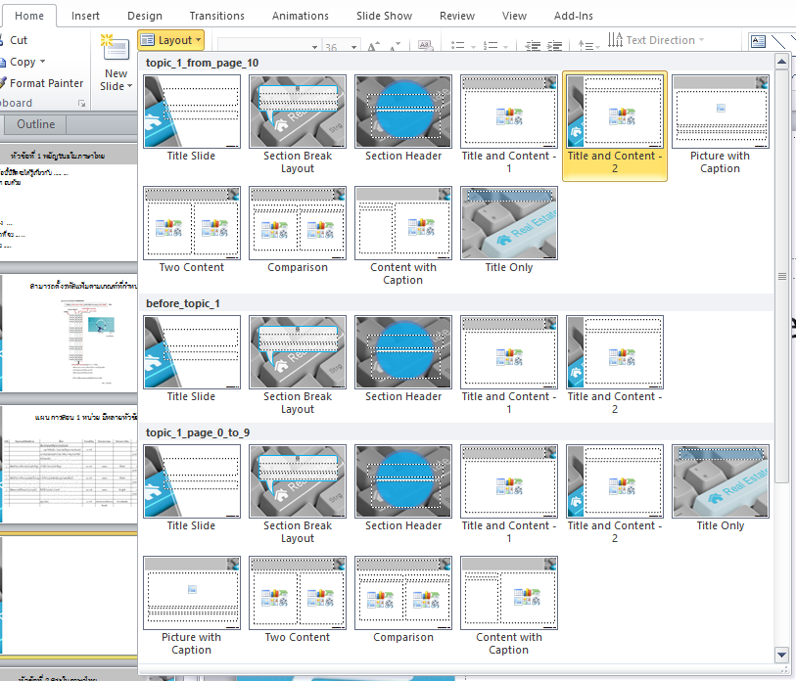
เลือก Layout เพื่อให้เลข Slide ตรงกับ Layout

Slide 9
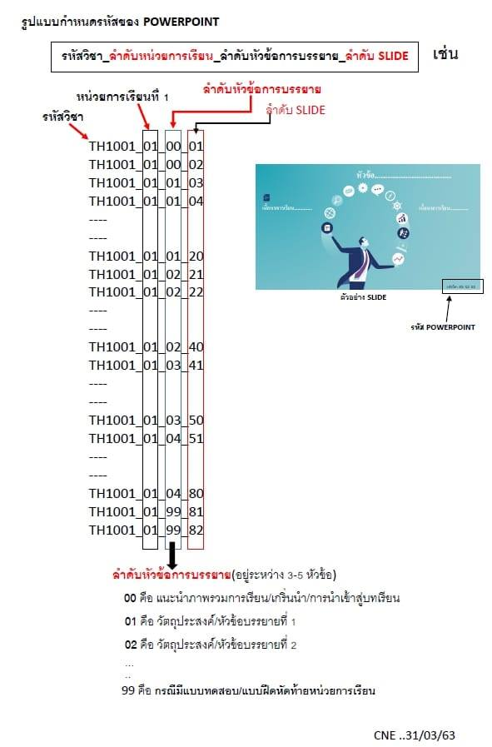
สามารถตั้งรหัสแฟ้มตามเกณฑ์ที่กำหนด

Slide 10
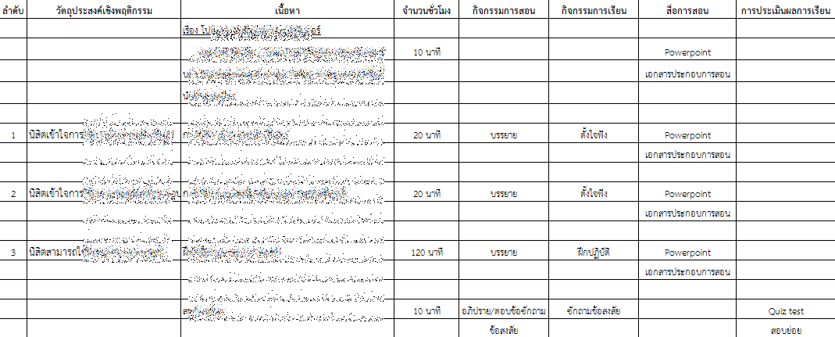
แผนการสอน 1 หน่วย มีหลายหัวข้อ

Slide 11
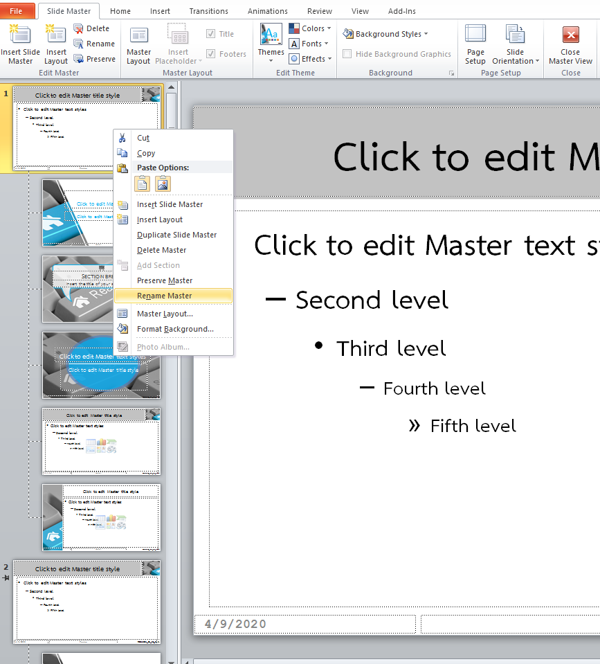
การจัดการกับ Slide Master เช่น Rename

Slide 12
หัวข้อที่ 2 เคมีเบื้องต้น
มีรายละเอียด

Slide 13
หัวข้อที่ 3 เคมีเบื้องต้น
มีรายละเอียด

Slide 14
หัวข้อที่ 4 เคมีเบื้องต้น
มีรายละเอียด

Slide 15
หัวข้อที่ 5 เคมีเบื้องต้น
มีรายละเอียด

Slide 16
หัวข้อที่ 6 เคมีเบื้องต้น
มีรายละเอียด

Slide 17
เนื้อหา
มีรายละเอียด

Slide 18
สรุปหน่วยเรียน

